Slide 1

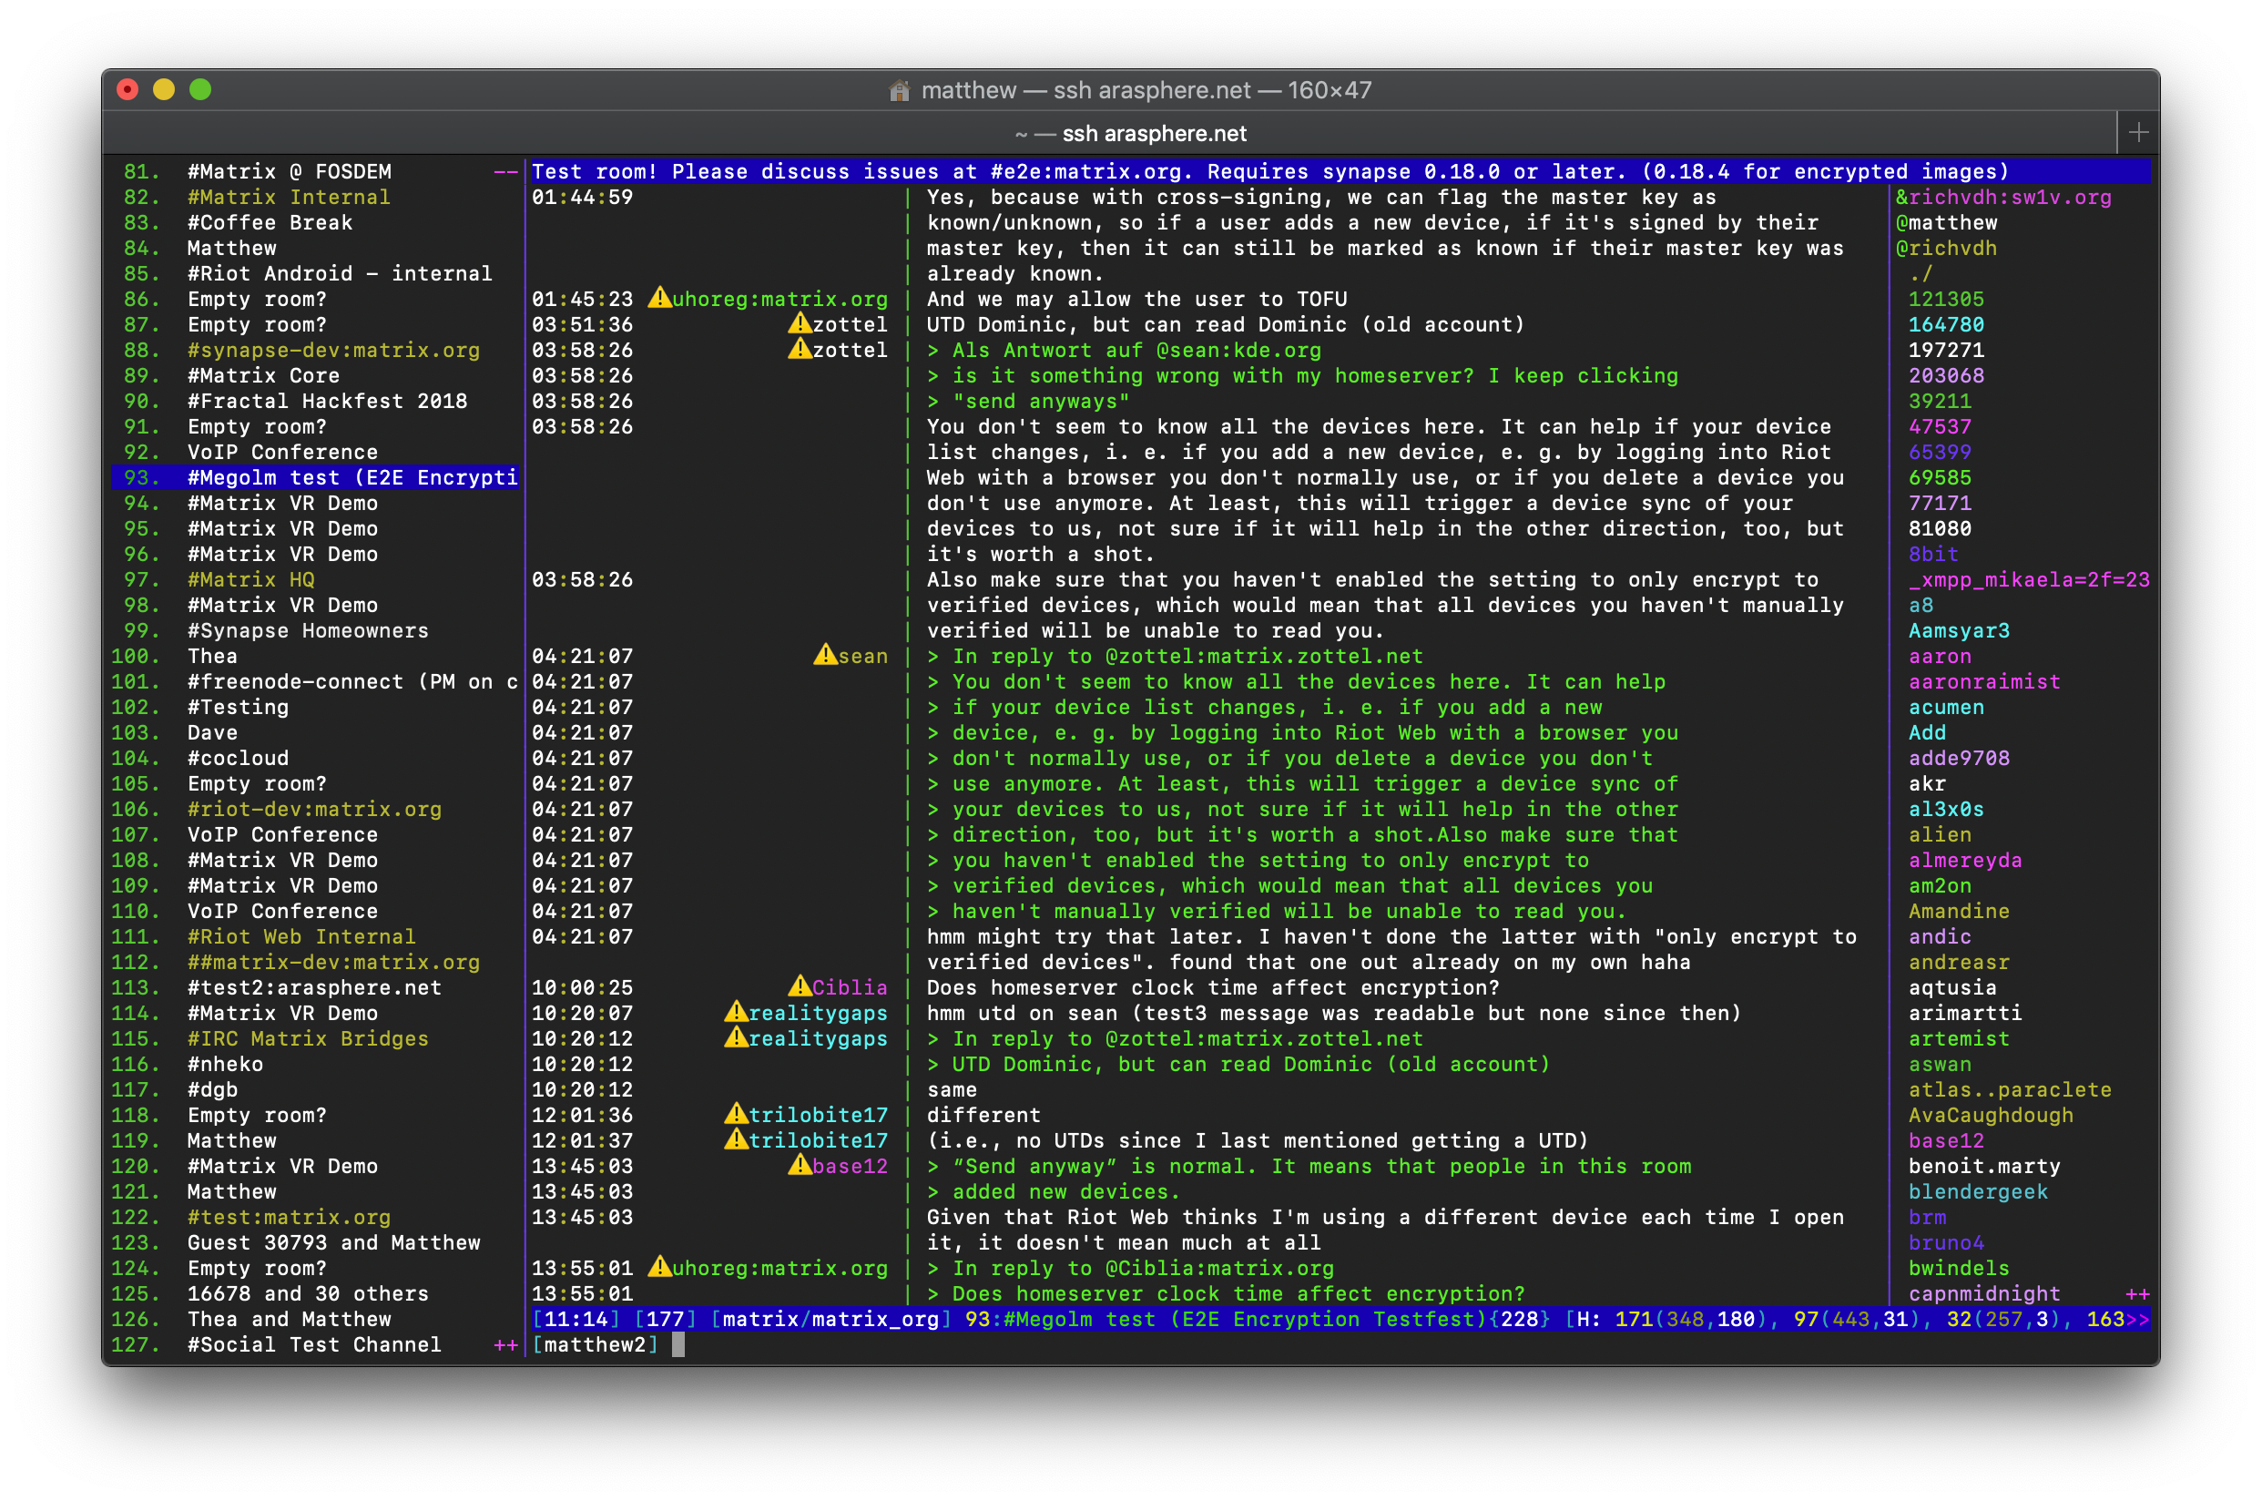

란?
< weechat-matrix 클라이언트 >
2021 alpha2x; Images by matrix.org / element.io

Slide 2
Matrix란?
[ matrix ] 는 중앙화 되지 않은 대화를 위한 열린 네트워크입니다.
실시간 커뮤니케이션 기능을 제공합니다. IRC와 달리 클라이언트로부터 로그아웃된 상태에서도 메시지를 받아볼 수 있습니다.

Slide 3


Matrix의 원리
[ matrix ] 는 “중앙화 되지 않은” 네트워크입니다. 다음 그림은 이에 대해 설명합니다.
타 메신저에선 일반적으로 모든 클라이언트가 하나의 서버에 접속하게 되지만, [ matrix ] 에선 각 클라이언트가 서로다른 서버에 접속할 수 있고 여러 서버가 서로간의 연결을 하여 메시지를 주고받습니다.
< 일반적인 타 인스턴트 메신저의 기본 연결 구조 >
< Matrix 네트워크의 서버 및 클라이언트 연결 구조>
삽화 = Pixabay
Licensed under the Pixabay License

Slide 4
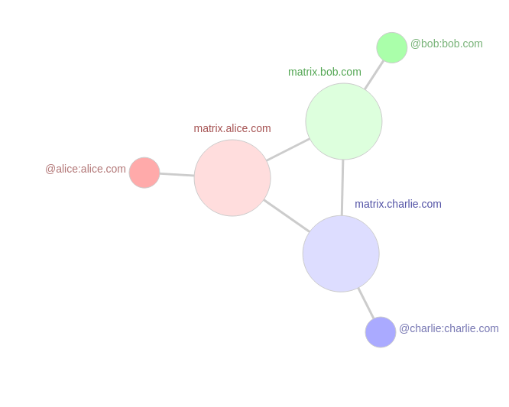
Matrix의 원리
[ matrix ] 는 “중앙화 되지 않은” 네트워크입니다. 다음 그림은 이에 대해 설명합니다.
타 메신저에선 일반적으로 모든 클라이언트가 하나의 서버에 접속하게 되지만, [ matrix ] 에선 각 클라이언트가 서로다른 서버에 접속할 수 있고 여러 서버가 서로간의 연결을 하여 메시지를 주고받습니다.
< [ matrix ] 공식 홈페이지의 네트워크 구조도 >
삽화 = [ matrix ]
라이선스 알수 없음; 제한 용도로 사용.

Slide 5
[ matrix ] 의 기능들
인스턴트 메시징
영상 및 음성 통화
엔드-투-엔드 암호화 지원
크로스플랫폼 지원
등..

Slide 6
더 편한 카**톡 대신 [ matrix ]를 사용할 이유가 있나요?

Slide 7
[ matrix ]를 사용하는게 나은 이유 1 : 크로스플랫폼 지원
여러 메신저들의 현재 지원 상태를 보면 다음과 같습니다.
카카오톡 : Android (6.0 이상), iOS (11.0 이상), macOS (10.8 이상), Windows (XP 이상)
Telegram : Android (4.1.x 이상), iOS (6.0 이상), macOS (10.8 이상), Windows (XP 이상), GNU/Linux, Windows Phone, 웹
Discord : Android (4.1.x 이상), iOS (9.0 이상), macOS (10.9 이상), Windows (7 이상), GNU/Linux, 웹
네이트온 : Android, iOS, Windows, macOS
[ matrix ] 클라이언트 “Element” : iOS (11.0 이상), Android (5.0 이상), macOS, Windows (64bit), GNU/Linux, 웹
[ matrix ] 클라이언트 “weechat-matrix” : Python3 동작가능 모든 환경
즉, [ matrix ] 클라이언트중 하나가 지원되는 모든 환경에서 matrix 네트워크에 접속후 채팅을 할 수 있다는 것입니다.

Slide 8
[ matrix ]를 사용하는게 나은 이유 2 : 개인정보 요구 X
여러 메신저들의 전화번호 등 요구 상태는 다음과 같습니다.
카카오톡 : 전화번호, 실명 및 이메일 주소 요구
Telegram : 전화번호 요구
Discord : 전화번호 선택, 이메일 주소 선택
네이트온 : 전화번호, 실명 및 이메일 주소 요구
[ matrix ] : 전화번호, 이름을 요구하지 않으며 이메일은 선택
즉, 전화번호를 가지고 있지 않은 밤하늘반 학생들도 [ matrix ] 에 가입하여 스마트 기기를 활용 대화에 참여할 수 있습니다.

Slide 9
[ matrix ]를 사용하는게 나은 이유 3 : 개인정보 친화
여러 메신저들의 개인정보 상태는 다음과 같습니다.
카카오톡 : 대한민국에 기반. 엔드-투-엔드 암호화 미지원, 사기업 “카카오” 의 서버가 모든것을 담당, 2014년 카카오톡 사찰 논란이 있었음. 오픈소스가 아님.
Telegram : 영국 런던, 두바이, 아랍에 기반. 엔드-투-엔드 암호화는 비밀 방에서 지원, 클라이언트는 오픈소스이지만 사기업 “Telegram Messenger LLP” 의 서버가 모든것을 담당하며 오픈소스가 아님, 자체 프로토콜 “MTProto” 사용 (보안에 취약할 가능성)
Discord : 미국 샌프란시스코에 기반. 엔드-투-엔드 암호화 미지원, 사기업 “Discord” 의 서버가 모든것을 담당, 텐센트 (중국) 에게 투자를 받음. 오픈소스가 아님.
네이트온 : 대한민국에 기반. 엔드-투-엔드 암호화 미지원, 사기업 “SK커뮤니케이션즈” 의 서버가 모든것을 담당. 오픈소스가 아님.
[ matrix ] : 영국에 기반하지만 다른 서버들은 전세계에 위치. 엔드-투-엔드 암호화 지원, matrix.org의 서버는 사기업 “New Vector Limited” 이 구동, 하지만 오픈소스 소프트웨어 사용.
이와 같이 [ matrix ] 네트워크는 엔드-투-엔드 암호화를 지원하여 안전하며, 서버가 한곳에 집중되어 있지 않아 한 정보기관이 모든것을 모니터링하는 등의 행위는 어렵습니다.

Slide 10
마치며 ...
해당 문서를 읽어주셔 감사합니다.
2021년에 기반된 정보입니다. 미래에는 틀린 정보가 생길 수 있습니다.
나의 개인정보는 내가 보호하는 것입니다. 내가 숨길게 없고 떳떳하다고 개인정보를 신경쓰지 않아도 되는것이 아닙니다.

Slide 11
!

